Slide 1
Clientèle en situation de fragilité financière
Marketing
Heure du jeudi
16 novembre 2023

Slide 2
La thématique de la clientèle fragile représente des enjeux importants
La situation économique dans laquelle nos clients évoluent actuellement nécessite un accompagnement personnalisé des plus fragiles pour un retour à situation saine le plus rapide possible.
Être présent pour aider à traverser les difficultés financières répond également à un enjeu réglementaire sous la surveillance des organismes de tutelles (ACPR)
  La loi bancaire du 26 juillet 2013 de séparation et de régulation des activités bancaires nous impose plusieurs mesures de protection de la clientèle des particuliers et de soutien à l’inclusion bancaire.
  En 2018 et en 2020, l’ensemble des banques s’est engagé à plafonner les frais d’incidents et d’irrégularités de fonctionnement pour cette clientèle.
  La clientèle fragile reste un sujet au cœur des préoccupations du Gouvernement, des superviseurs et des associations de consommateurs. Des propositions ou projets de lois sont régulièrement déposés.
Un enjeu d’image en lien avec notre Histoire
  L’accompagnement de la clientèle en situation de fragilité financière illustre concrètement le positionnement sociétal des Caisses d’Epargne et l’axe stratégique du modèle coopératif.
Un enjeu financier qui impacte le coût du risque de l’établissement
  Les procédures de surendettement et situations dégradées représentent un coût important pour la banque.
Un enjeu de satisfaction pour maintenir la relation de confiance avec les clients
  Être présent au quotidien et particulièrement dans les moments de fragilité permet de renforcer les liens avec le client.

Slide 3

Dans le contexte social et économique présent, la clientèle fragile est un sujet d’actualité.
Depuis plusieurs années, la Banque de France a mis en place une cellule d’alerte dédiée aux particuliers qui rencontreraient des difficultés en matière d’inclusion bancaire et d’application de frais bancaires. Cliquez ici pour en savoir plus
La clientèle fragile bénéficie d’une tarification réduite pour limiter l’impact des frais bancaires sur leur situation.
  25 € par mois de frais d'incidents bancaires de toutes natures pour tous les clients identifiés en situation de fragilité financière (ceci ne s’applique qu'aux clients éligibles et non pas aux clients détectés au titre de la prévention du surendettement)
  16,50 € par mois de frais d'incidents bancaires de toutes natures pour les clients ayant souscrit à l‘Offre d’accompagnement de la Clientèle en situation de fragilité Financière (OCF)
  les frais bancaires sont plafonnés dès 5 incidents de paiement par mois (sous conditions de ressources), depuis le 1er novembre 2020.
Face à l’inflation, certaines situations de nos clients deviennent fragiles et c’est dans ce contexte que nous devons être en mesure de les accompagner.
  Savoir accompagner lors des difficultés donnera envie au client d’être fidèle à sa banque quand la situation sera devenue saine.
  Un client fragile est enclin à répondre aux enquêtes de satisfaction.
L’objectif de cette Heure du Jeudi est de mettre en relief le fonctionnement des critères de ciblage et de détection de la clientèle fragile et de vous accompagner dans les situations détectées en agence, au travers du nouveau Book de l’inclusion bancaire.
Ce book de l’inclusion bancaire restera à votre disposition dans

Slide 4
Consultez cette HDJ en mode Diaporama . (en bas à droite de votre écran)
BOOK
INCLUSION BANCAIRE
Marché des Particuliers
DOCUMENT À USAGE STRICTEMENT INTERNE

Slide 5




L’inclusion bancaire participe au processus d’inclusion dans la vie économique et sociale. Elle permet à une personne physique d’accéder durablement à des produits et services bancaires adaptés
à ses besoins non professionnels et de les utiliser.
Observatoire de l’Inclusion Bancaire
Être utile à nos clients, dans tous les moments de leur vie, fait partie aujourd’hui, de l’ADN
de la Caisse d’Epargne : les accompagner dans leur quotidien et leurs projets futurs mais aussi être à leurs côtés quand certains accidents de parcours peuvent être rencontrés.
En tant que banque engagée, l’Inclusion Bancaire fait partie de l’une de nos responsabilités sociétales. Ainsi, nous avons mis en place plusieurs dispositifs permettant de prévenir les situations de surendettement ou de détecter nos clients rencontrant des difficultés financières avérées.
Ce book a pour objectif de vous aider à appréhender l’Inclusion Bancaire en fonction
des différents profils clients que vous pouvez rencontrer. Détenteurs OCF*, clients ciblés Fragiles… Comment les accompagner ? Quelles offres leur proposer ? Découvrez dès à présent l’ensemble de nos solutions dédiées.
* Offre d’accompagnement de la Clientèle en situation de Fragilité financière (OCF)
OAV – INCLUSION BANCAIRE - DOCUMENT À USAGE STRICTEMENT INTERNE
5

Slide 6









BOOK
INCLUSION
BANCAIRE
SOMMAIRE
LA BOÎTE
À OUTILS
L’OUTIL D’AIDE À LA VENTE CAISSE D’ÉPARGNE,
POUR ACCOMPAGNER NOS CLIENTS RENCONTRANT DES DIFFICULTÉS FINANCIÈRES.
DÉTECTER
&
ACCOMPAGNER
COMPRENDRE
&
PROPOSER
QUELQUES CHIFFRES CLÉS
POTENTIELS SURENDETTÉS
4 PROFILS CLIENTS
ÉLIGIBLES OCF
ALERTE SUR LA SYNTHÈSE CLIENT
DÉTENTEURS OCF
ZOOMS
DÉTENTEURS SBB
OAV – INCLUSION BANCAIRE - DOCUMENT À USAGE STRICTEMENT INTERNE
6

Slide 7




DÉTECTER
&
COMPRENDRE
QUELQUES CHIFFRES CLÉS
4 PROFILS CLIENTS
ALERTE SUR LA SYNTHÈSE CLIENT
ZOOMS
DÉTECTER
& COMPRENDRE
ACCOMPAGNER
& PROPOSER
LA BOÎTE
À OUTILS
7

Slide 8








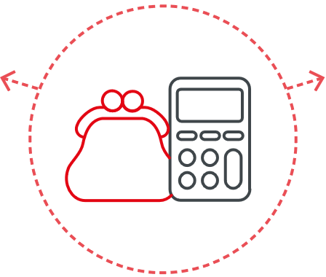

La situation en CEGEE :
  13 700 clients sont détenteurs d’OCF et sont en grande partie gérés par Experts Direct pour recevoir des conseils et un suivi adaptés à leurs besoins.
  21 000 clients sont ciblés OCF, c’est-à-dire qu’ils sont considérés comme étant dans une situation de fragilité financière et ont besoin d’être accompagnés très rapidement et avant une dégradation importante de leur situation.
DÉTECTER
&COMPRENDRE
QUELQUES CHIFFRES CLÉS
NOS PARTS DE MARCHÉ
4,1 millions
5%
Soit :
de personnes sont considérées comme ayant une fragilité financière en France
(+ 8% vs 2020)
DÉTECTER
& COMPRENDRE
des français
détenteurs d’un
compte de dépôt
10,8%
de la clientèle fragile
(ciblés fragiles + OCF)
19,9%
de détendeurs
SBB
ACCOMPAGNER
& PROPOSER
222 €
118 €
montant moyen annuel
de la totalité des frais liés au compte des clients ciblés fragiles (- 10% vs 2020)
montant moyen annuel
des frais d’incidents
des clients ciblés fragiles
(- 17% vs 2020)
15,6%
de détendeurs
de l’OCF
LA BOÎTE
À OUTILS
Source : rapport annuel de l’OIB de juin 2022 sur les données 2021.
OAV – INCLUSION BANCAIRE - DOCUMENT À USAGE STRICTEMENT INTERNE
8

Slide 9





DÉTECTER
&COMPRENDRE
4 PROFILS CLIENTS
PERMETTANT DE DÉTECTER DE POSSIBLES DIFFICULTÉS FINANCIÈRES
Nos dispositifs permettent aujourd’hui de mettre en exergue 4 profils de clients qui demandent un accompagnement spécifique.
Il est possible également de faire une détection spontanée de la fragilité financière du client selon sa situation.
Il conviendra de lui proposer des solutions adaptées, dont l'OCF si l'offre répond à ses besoins.
DÉTECTER
& COMPRENDRE
Potentiels
surendettés
Ciblés fragiles
(éligibles OCF)
Détenteurs
OCF
Détenteurs
SBB
Cible basée sur un modèle prédictif mensuel détectant une éventuelle dégradation de la situation financière
du client.
Une fois le client détecté,
il reçoit un courrier
(max. 2 fois/an) l’invitant
à prendre rdv avec son conseiller afin de faire
le point sur sa situation et réadapter éventuellement ses produits et services bancaires.
Trois critères de ciblages réglementaires régis
par le Code Monétaire
et Financier :
- incidents de paiement ;
- interdit bancaire (FCC)* ;
- surendetté (FICP)*.
Une fois le client détecté,
le client est automatiquement plafonné
à 25 €/mois sur ses frais d’incidents** et il reçoit un courrier (max. 4 fois/an) l’invitant à prendre rdv avec son conseiller et lui proposant l’OCF.
Clients ayant souscrit
à l’Offre Clientèle Fragile (OCF).
Offre de bancarisation (compte + CB) avec un socle règlementaire de produits et services (détails p.13).
Le client fait l’objet d’un suivi particulier afin de lui permettre un retour à meilleure fortune dans les meilleurs délais.
Clients bénéficiant du droit au compte sur injonction de la Banque de France.
Obligation d'ouvrir un compte assorti de Services bancaires de bases (SBB) selon les procédures en vigueur.
Le contenu de cette offre, gratuite, est fixé par la réglementation.
Une fois par an, le client reçoit un courrier pour faire un point sur sa situation.
ACCOMPAGNER
& PROPOSER
* Fichier Central des Chèques (FCC) ; Fichier national des Incidents de remboursements des Crédits aux Particuliers (FICP).
** Neuf frais liés aux incidents de paiement et irrégularités de fonctionnement du compte (article D312-1-1 du CMF) : commissions d’intervention, lettre d’information préalable pour chèque sans provision, lettre d’information pour compte débiteur non autorisé, forfait des frais par chèque rejeté pour défaut de provision, rejet de prélèvement pour défaut de provision, non-exécution de virement permanent pour défaut de provision, notification signalée par la BdF d’une interdiction d’émettre des chèques, déclaration à la BdF d’une décision de retrait de carte bancaire, opposition (blocage) de la carte par la Banque. Ce plafonnement inclut le plafonnement spécifique des commissions d'intervention prévu à l’article R. 312‑4‑2 du code monétaire et financier.
LA BOÎTE
À OUTILS
OAV – INCLUSION BANCAIRE - DOCUMENT À USAGE STRICTEMENT INTERNE3
9

Slide 10
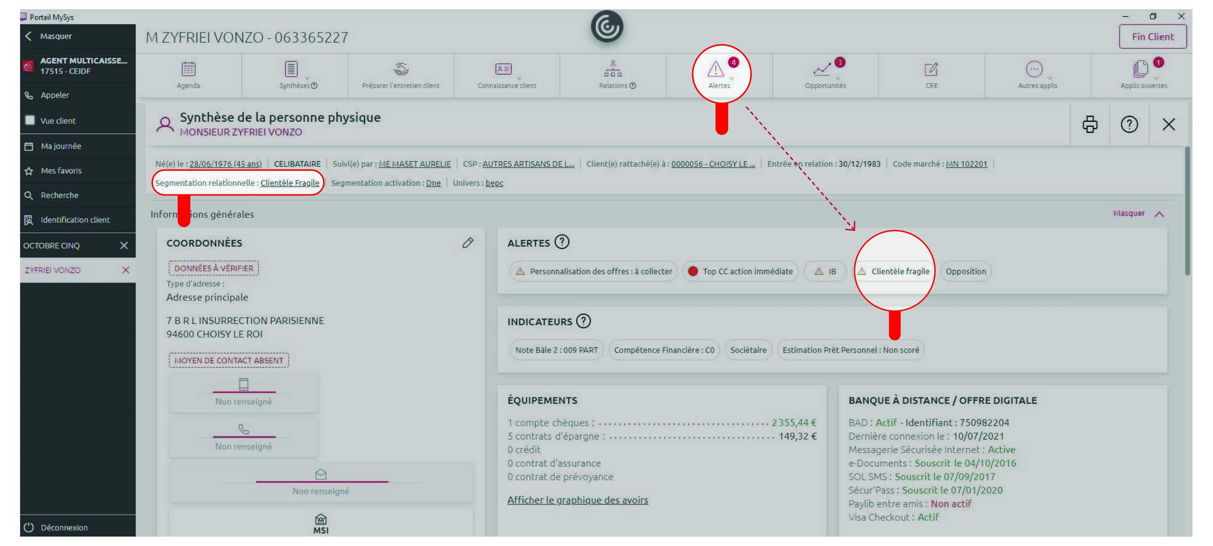
DÉTECTER
&COMPRENDRE
UNE ALERTE SUR LA SYNTHÈSE CLIENT
POUR IDENTIFIER LES CLIENTS À ACCOMPAGNER
DÉTECTER
& COMPRENDRE
En passant la souris sur Clientèle fragile, le détail du ciblage apparaît : Client éligible OCF ou Potentiel surendetté
Segmentation relationnelle Clientèle fragile = clients ciblés fragiles
+ détenteurs OCF + détenteurs SBB (mise à jour mensuelle à M+1)
ACCOMPAGNER
& PROPOSER
LA BOÎTE
À OUTILS
OAV – INCLUSION BANCAIRE - DOCUMENT À USAGE STRICTEMENT INTERNE
10

Slide 11
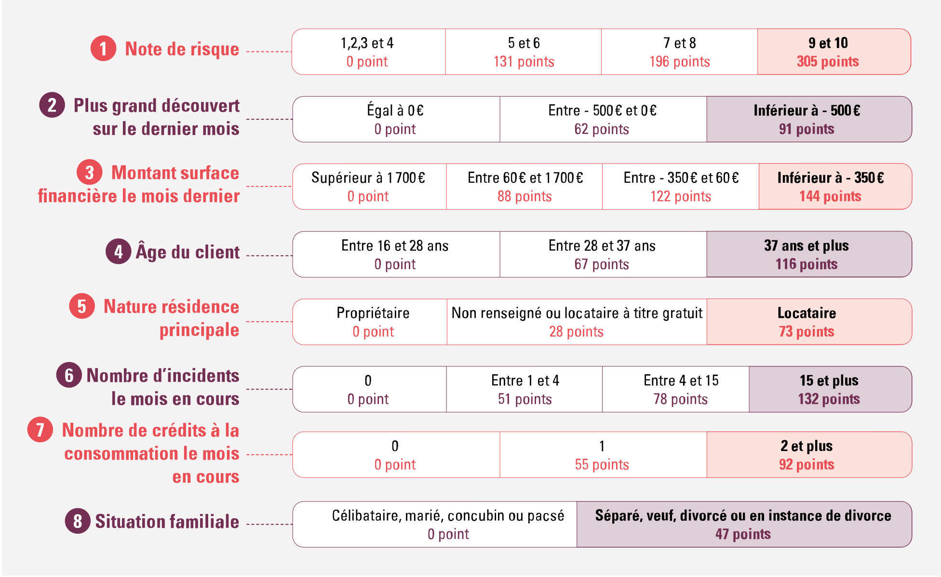

DÉTECTER
&COMPRENDRE
ZOOM POTENTIELS SURENDETTÉS
DÉTAILS DU SCORING
La détection d'un risque de potentiel surendettement est basé sur un score prédictif dont le fonctionnement est le suivant (les clients dont le score dépasse le 535 points sont considérés comme en potentiel surendettement) :
EXEMPLE DE CAS
DÉTECTER
& COMPRENDRE
648 points
Note Bâle 7
Découvert inférieur
à - 500 €
Surface financière entre
60 € et 1 700 €
Âge entre 28 ans et 37 ans
Locataire
Nb d’incidents
entre 4 et 15
1 crédit conso en cours
Célibataire
ACCOMPAGNER
& PROPOSER
Note maximale : 1 000 points
LA BOÎTE
À OUTILS
OAV – INCLUSION BANCAIRE - DOCUMENT À USAGE STRICTEMENT INTERNE
11

Slide 12








DÉTECTER
&COMPRENDRE
ZOOM ÉLIGIBLES OCF
DÉTAILS DU CIBLAGE
DÉTECTER
& COMPRENDRE
Incidents de paiements mensuel
Incidents de paiements trimestriel
Fichage
Banque de France (FCC)
Surendettement
avéré (FICP)
Au moins 5 incidents* enregistrés sur son
ou ses comptes de dépôt
au cours du mois.
et
Des ressources portées au crédit de son ou ses comptes de dépôt, inférieures
à 1 SMIC net.
Au moins 15 incidents* enregistrés pendant
3 mois consécutifs
sur son ou ses comptes
de dépôt.
et
Des ressources portées
au crédit de son ou
ses comptes de dépôt,
sur cette même période, inférieur à 3 SMIC net.
Les personnes au nom desquelles un chèque impayé ou une déclaration de retrait de carte bancaire est inscrit pendant 3 mois consécutifs au fichier de la Banque de France centralisant les incidents de paiement chèques.
Les débiteurs dont la demande tendant au traitement de leur situation de surendettement a été déclarée recevable par la Commission
du surendettement.
ACCOMPAGNER
& PROPOSER
Plafond mensuel à 25 € sur les frais d’incidents et d’irrégularités* de fonctionnement du compte
Période : 3 mois glissants (renouvelables)
3 mois minimum
66 mois
* Neuf frais liés aux incidents de paiement et irrégularités de fonctionnement du compte (article D312-1-1 du CMF) : commissions d’intervention, lettre d’information préalable pour chèque sans provision, lettre d’information pour compte débiteur non autorisé, forfait des frais par chèque rejeté pour défaut de provision, rejet de prélèvement pour défaut de provision, non-exécution de virement permanent pour défaut de provision, notification signalée par la BdF d’une interdiction d’émettre des chèques, déclaration à la BdF d’une décision de retrait de carte bancaire, opposition (blocage) de la carte par la Banque. Ce plafonnement inclut le plafonnement spécifique des commissions d'intervention prévu à l’article R. 312‑4‑2 du code monétaire et financier.
LA BOÎTE
À OUTILS
OAV – INCLUSION BANCAIRE - DOCUMENT À USAGE STRICTEMENT INTERNE
12

Slide 13


ACCOMPAGNER
&
PROPOSER
POTENTIELS SURENDETTÉS
ÉLIGIBLES OCF
DÉTENTEURS OCF
DÉTENTEURS SBB
DÉTECTER
& COMPRENDRE
ACCOMPAGNER
& PROPOSER
LA BOÎTE
À OUTILS
13

Slide 14











ACCOMPAGNER
& PROPOSER
Je dois faire face à quelques
mois compliqués, j’aurais besoin
d’un peu de souplesse.
Je me sens dépassé…
POTENTIELS SURENDETTÉS
Ma situation a changé
mais ce n’est que temporaire.
NOS SOLUTIONS DÉDIÉES
Le scoring Potentiel surendettement étant prédictif, il convient d’avoir un discours nuancé. Le client peut avoir eu un changement de situation sur les six derniers mois sans être forcément en grande difficulté financière. Un rendez-vous est donc indispensable pour échanger avec lui et faire un point sur sa situation.
En fonction, il conviendra de lui proposer les solutions adaptées à ses besoins.
Je veux bien que l’on fasse un point sur mon budget, cela fait longtemps que je ne l’ai pas fait !
DÉTECTER
& COMPRENDRE
À SAVOIR
Banque au quotidien
Crédits et échéances
Bancarisation
LE POINT CONSEIL
BUDGET
Point budget, reste à vivre
et mise à jour du DRC (Dossier Réglementaire Client).
Ajustement du découvert autorisé si besoin.
Revoir les dates de prélèvements externes.
Gestion en direct sur l’appli :
Top dépenses ;
Entrées/Sorties ;
Mes alertes.
Immo
Report des échéances.
Modulation à la baisse⁽¹⁾.
Modification du jour de prélèvement.
Conso
Report des échéances.
Modulation à la baisse⁽²⁾.
Modification du jour
de prélèvement.
Régén’Air
Descente de gamme
de forfait vers une Formule Initial avec une Visa Classic
à contrôle de solde quasi-systématique.
Changement de forfait vers l’OCF avec une Visa Classic à contrôle de solde systématique.
+ mise en place d’un découvert négocié dégressif (DND) → par l’agence Experts Direct.
Service gratuit labellisé par l'État, il a pour but d'accompagner gratuitement les personnes en situation de précarité financière et de prévenir leur surendettement.
ACCOMPAGNER
& PROPOSER
RENDEZ-VOUS SUR
LA PAGE CONSEIL DE NOTRE SITE INTERNET POUR VOIR
LA CARTE DES PCB
(1) Modulation de l’échéance crédit immobilier : Cette faculté de modulation n’est offerte à l’Emprunteur que s’il satisfait aux conditions cumulatives suivantes : le montant du prêt doit avoir été versé dans son intégralité, la première demande de modulation doit intervenir au plus tôt 24 mois à compter du point de départ de l’amortissement, l’Emprunteur ne doit pas avoir d’impayés sur les prêts consentis par le Prêteur, le prêt ne doit pas être pris en charge par une entreprise d’assurance au titre des garanties incapacité de travail ou perte d’emploi. (2) Modulation des échéances crédit consommation : Au terme des six premiers mois de remboursement, les emprunteurs pourront demander au prêteur à bénéficier de la modification à la hausse ou à la baisse du montant de leurs échéances, sous réserve qu’au jour de la demande, les conditions suivantes soient remplies - les emprunteurs ne présentent aucun impayé dans les remboursements de leurs échéances de crédit et en cas d’impayé ultérieur, les emprunteurs ne pourront plus disposer de leur faculté de modulation d’échéance ; - le contrat de crédit initial est d’une durée supérieure à douze mois ; - les remboursements des échéances du crédit ne sont pas pris en charge en tout ou partie par la compagnie d’assurances, au titre d’une incapacité de travail ou au titre du chômage, y compris pendant le délai de carence précédant cette prise en charge ; - la précédente demande de modulation date de plus de six mois et les emprunteurs n’ont pas bénéficié de plus de trois modulations d’échéance pendant toute la durée de leur crédit. Le montant des nouvelles échéances ne pourra pas être inférieur au montant de l’échéance d’origine, l’échéance initiale contractuellement fixée constituant l’échéance plancher. Le montant de la prime d’assurance éventuellement souscrite reste inchangé. Les nouvelles conditions de remboursement du crédit seront rappelées aux emprunteurs par l’envoi d’une lettre simple.
LA BOÎTE
À OUTILS
OAV – INCLUSION BANCAIRE - DOCUMENT À USAGE STRICTEMENT INTERNE3
14

Slide 15


ACCOMPAGNER
& PROPOSER
Ma situation personnelle a été chamboulée, il n’y a plus qu’un salaire pour les dépenses de ma famille.
J’ai des impayés,
des lettres de relances…
je n’ose même plus ouvrir mon courrier.
ÉLIGIBLES OCF
NOS SOLUTIONS DÉDIÉES
J’ai du mal à gérer, je suis toujours à découvert je ne sais plus comment faire.
En fonction du ciblage du client, certaines situations peuvent être plus ou moins
temporaires. L’objectif reste identique : faire un point sur la situation du client
et l’accompagner au mieux vers un retour à meilleure fortune.
Ne pas oublier : dès qu'il a été ciblé, le client a reçu automatiquement un courrier
l’invitant à prendre contact avec son conseiller et lui proposant l’OCF.
DÉTECTER
& COMPRENDRE
À SAVOIR
Banque au quotidien
Crédits et échéances
Bancarisation
LE POINT CONSEIL
BUDGET
Point budget,
reste à vivre
et mise à jour
du DRC (Dossier Réglementaire Client).
Gestion en direct
sur l’appli :
Top dépenses ;
Entrées/Sorties ;
Mes alertes.
Les clients ciblés en surendettement avérés sont pris en charge directement par le service recouvrement.
Changement de forfait vers l’OCF avec une Visa Classic à contrôle de solde systématique.
+ mise en place d’un découvert négocié dégressif (DND) → par l’agence Experts Direct.
Immo
Report des échéances.
Modulation à la baisse⁽¹⁾.
Modification du jour de prélèvement.
Conso
Report des échéances.
Modulation à la baisse⁽²⁾.
Modification du jour de prélèvement.
Micro-Crédit
Solutions proposées par Parcours Confiance.
Service gratuit labellisé par l'État, il a pour but d'accompagner gratuitement les personnes en situation de précarité financière et de prévenir leur surendettement.
ACCOMPAGNER
& PROPOSER
RENDEZ-VOUS SUR
LA PAGE CONSEIL DE NOTRE SITE INTERNET POUR VOIR
LA CARTE DES PCB
(1) Modulation de l’échéance crédit immobilier : Cette faculté de modulation n’est offerte à l’Emprunteur que s’il satisfait aux conditions cumulatives suivantes : le montant du prêt doit avoir été versé dans son intégralité, la première demande de modulation doit intervenir au plus tôt 24 mois à compter du point de départ de l’amortissement, l’Emprunteur ne doit pas avoir d’impayés sur les prêts consentis par le Prêteur, le prêt ne doit pas être pris en charge par une entreprise d’assurance au titre des garanties incapacité de travail ou perte d’emploi. (2) Modulation des échéances crédit consommation : Au terme des six premiers mois de remboursement, les emprunteurs pourront demander au prêteur à bénéficier de la modification à la hausse ou à la baisse du montant de leurs échéances, sous réserve qu’au jour de la demande, les conditions suivantes soient remplies - les emprunteurs ne présentent aucun impayé dans les remboursements de leurs échéances de crédit et en cas d’impayé ultérieur, les emprunteurs ne pourront plus disposer de leur faculté de modulation d’échéance ; - le contrat de crédit initial est d’une durée supérieure à douze mois ; - les remboursements des échéances du crédit ne sont pas pris en charge en tout ou partie par la compagnie d’assurances, au titre d’une incapacité de travail ou au titre du chômage, y compris pendant le délai de carence précédant cette prise en charge ; - la précédente demande de modulation date de plus de six mois et les emprunteurs n’ont pas bénéficié de plus de trois modulations d’échéance pendant toute la durée de leur crédit. Le montant des nouvelles échéances ne pourra pas être inférieur au montant de l’échéance d’origine, l’échéance initiale contractuellement fixée constituant l’échéance plancher. Le montant de la prime d’assurance éventuellement souscrite reste inchangé. Les nouvelles conditions de remboursement du crédit seront rappelées aux emprunteurs par l’envoi d’une lettre simple.
LA BOÎTE
À OUTILS
OAV – INCLUSION BANCAIRE - DOCUMENT À USAGE STRICTEMENT INTERNE
15

Slide 16





ACCOMPAGNER
& PROPOSER
Grâce à l’offre spécifique, aux avantages Caisse d’Epargne et à l’accompagnement personnalisé de mon conseiller, ma situation
va s’améliorer !
ÉLIGIBLES OCF
ZOOM SUR L’OFFRE SPÉCIFIQUE
À NOTER
Lors de la souscription à l’OCF, le client se voit renoncer de tout autre moyen de paiement et de découvert autorisé (hors DND OCF).
DÉTECTER
& COMPRENDRE
Socle réglementaire
LES AVANTAGES
CAISSE D’EPARGNE
La tenue, la fermeture et, le cas échéant, l’ouverture du compte de dépôt.
Une carte de paiement à autorisation systématique de solde
(Carte VISA Classic).
Abonnement à des services de banque à distance (Internet, téléphone fixe, SMS, etc.) ainsi que la possibilité d’effectuer à distance des opérations de gestion vers un autre compte du titulaire au sein du même établissement.
Le dépôt et le retrait d’espèces dans l’agence Caisse d’Epargne
où le compte est géré.
4 virements mensuels SEPA*, dont au moins 1 virement permanent,
ainsi que des prélèvements SEPA en nombre illimité.
2 chèques de banque par mois.
Abonnement au système d'alertes sur le niveau du solde du compte (Alert’Ecureuil).
La fourniture de relevés d’identités bancaires.
Le plafonnement spécifique des commissions d’intervention à 4€/opération** prévues à l’article R. 312- 4-2 du Code monétaire et financier.
Le plafonnement des frais liés aux incidents de paiement et irrégularités de fonctionnement de compte fixé à 16,50 €/mois.
Un changement d’adresse une fois par an.
Les avantages de la carte Visa Classic à contrôle de solde systématique :
La consultation et la gestion du compte et de la carte directement
sur l’appli ;
Les assurances et garanties VISA.
ACCOMPAGNER
& PROPOSER
Réduction de 50 % sur les frais de rejet de prélèvement, de virement ou de TIPSEPA pour défaut de provision***
La mise en place d'une solution progressive d'apurement du découvert (si découvert en cours) via le Découvert Négocié Dégressif (DND)
* Hors virement SEPA instantané. ** Frais concernés : les commissions d’intervention, les frais de lettre d’information préalable pour chèque sans provision, les frais de lettre d’information pour compte débiteur non autorisé, le forfait de frais par chèque rejeté pour défaut de provision, les frais de rejet de prélèvement pour défaut de provision, les frais de non-exécution de virement permanent pour défaut de provision, les frais suite à notification signalée par la Banque de France d’une interdiction d’émettre des chèques, les frais pour déclaration à la Banque de France d’une décision de retrait de carte bancaire, les frais d’opposition. ***Frais applicables aux prélèvements SEPA, TIPSEPA et télérèglements et aux prélèvements liés à une échéance de prêt.
LA BOÎTE
À OUTILS
OAV – INCLUSION BANCAIRE - DOCUMENT À USAGE STRICTEMENT INTERNE
16

Slide 17



ACCOMPAGNER
& PROPOSER
DÉTENTEURS OCF
NOS SOLUTIONS DÉDIÉES
Le client a souscrit à l’OCF suite au point de situation réalisé par son conseiller et à la présentation de nos
solutions dédiées. Il a désormais une offre adaptée, lui permettant de gérer au mieux son budget
et avec une réduction de frais liés aux incidents de paiement et irrégularités de fonctionnement de compte.
Le client est sur la voie d’un retour à meilleure fortune.
DÉTECTER
& COMPRENDRE
Les offres dédiées
Les clients détenteurs de l’OCF ont des besoins en banque et assurance comme tous clients.
Micro-crédits par Parcours Confiance.
LOA avec notre partenaire Renault
Coup de Pouce avec notre partenaire Orange
Produits compatibles
Assurance et de prévoyance (hors assurance-vie et assurance des moyens de paiement).
Épargne liquide.
2e carte Visa Classic à contrôle de solde systématique (pour les comptes joints).
CFN (Coffre-fort Numérique).
RDV SUR NOTRE PAGE INTERNET OFFRES DÉDIÉES
Produits incompatibles
ACCOMPAGNER
& PROPOSER
Autres offres groupées de services, chéquier et carte bancaire (sauf carte à contrôle de solde systématique).
Autorisation de découvert permanente.
Épargne bancaire non liquide et non disponible (PEL, PEP).
Épargne financière (Parts sociales, Bons de caisse, Bon d’épargne, CTO, PEA, PEA/PME, PERP, Assurance-vie).
Crédit immobilier et consommation.
LA BOÎTE
À OUTILS
OAV – INCLUSION BANCAIRE - DOCUMENT À USAGE STRICTEMENT INTERNE
17

Slide 18


ACCOMPAGNER
& PROPOSER
DÉTENTEURS SBB
ZOOM SUR LES SERVICES BANCAIRES DE BASES
Services définis à l’article D. 312-5-1 du code monétaire et financier, offerts dans le cadre du droit au compte prévu à l’article L. 312-1 du même code. Ces prestations ne constituent pas une offre groupée de services.
DÉTECTER
& COMPRENDRE
Le client reçoit une fois par an,
à date d’anniversaire de son contrat,
un courrier lui proposant un rendez-vous avec son conseiller afin de
faire un point sur sa situation financière. Si lors de cet entretien,
le client manifeste la volonté de souscrire une offre autre que les SBB, il faut, après analyse de sa situation, recueillir la renonciation formelle du client aux SBB préalablement à la souscription effective de la nouvelle offre.
L’ouverture, la tenue et la clôture du compte.
Un changement d’adresse par an.
La délivrance à la demande de Relevés d’Identité Bancaire.
La domiciliation de virements bancaires.
La fourniture mensuelle d’un relevé des opérations effectuées sur le compte.
L’encaissement de chèques et de virements bancaires.
Prélèvement (frais par paiement d’un prélèvement SEPA), titre interbancaire de paiement SEPA ou virement bancaire SEPA*, ce dernier pouvant être réalisé aux guichets ou à distance.
L’abonnement à des services de banque à distance (internet, téléphone fixe, SMS, etc.).
Les dépôts et les retraits d’espèces au guichet de l’organisme teneur de compte.
La fourniture d’une carte de débit (carte de paiement à autorisation systématique) permettant notamment le paiement d’opérations sur internet et le retrait d’espèces dans l’Union Européenne.
Deux formules de chèques de banque par mois ou moyens de paiement équivalents offrant les mêmes services.
La réalisation des opérations de caisse.
ACCOMPAGNER
& PROPOSER
Toutefois, l’OCF ne doit pas pouvoir être souscrite directement après la renonciation aux SBB (l’offre SBB, gratuite, reste plus avantageuse que l’OCF, payante, cette dernière étant composée sensiblement des mêmes services).
* Hors virement SEPA instantané.
LA BOÎTE
À OUTILS
OAV – INCLUSION BANCAIRE - DOCUMENT À USAGE STRICTEMENT INTERNE
18

Slide 19
ACCOMPAGNER
& PROPOSER
DÉTENTEURS SBB
NOS SOLUTIONS DÉDIÉES
Le client, suite à une injonction Droit au compte de la Banque de France, s’est vu ouvrir gratuitement
les Services Bancaires de Base (SBB) par l’agence désignée au courrier. La relation commerciale avec un client détenteur des SBB est réglementée et encadrée par vos procédures internes.
Produits compatibles
Produits incompatibles
DÉTECTER
& COMPRENDRE
Les produits et services non compris dans les SBB lorsqu’ils sont gratuits ou payants mais ne présentant pas de risque pour le client et/ou ponctuels soumis
à un prélèvement tarifaire unique.
sans renonciation préalable aux SBB
Les autres offres groupées de services.
Les autres types de cartes bancaires et chéquiers.
Les autorisations de découvert permanentes
ou ponctuelles remboursable dans un délai
n’excédant pas 30 jours.
L’assurance de moyens de paiement.
Exemples :
Le relevé numérique, services liés à la sécurisation
des opérations.
Les produits d’épargne bancaire liquide et disponible comme le livret A.
2e changement d’adresse, recherche documentaire, frais de change.
Produits fortement déconseillés
ACCOMPAGNER
& PROPOSER
Les crédits sous toutes leurs formes (immobilier/consommation).
Les produits d’épargne financière, y compris l’assurance vie et les parts sociales.
Les produits d’épargne non liquide et non disponible (ex PEL).
Les autres assurances (ex assurances IARD).
LA BOÎTE
À OUTILS
OAV – INCLUSION BANCAIRE - DOCUMENT À USAGE STRICTEMENT INTERNE
19

Slide 20

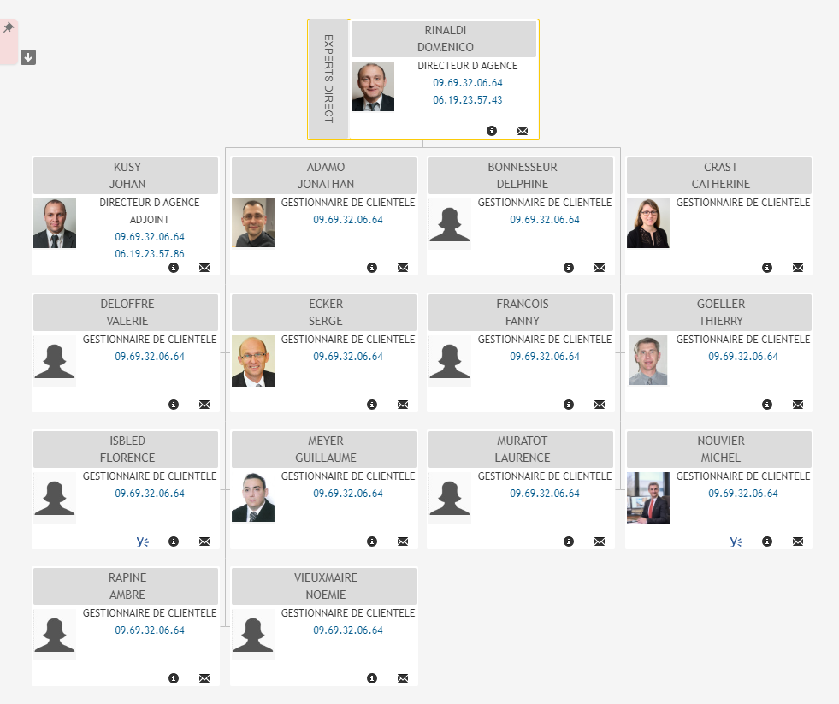



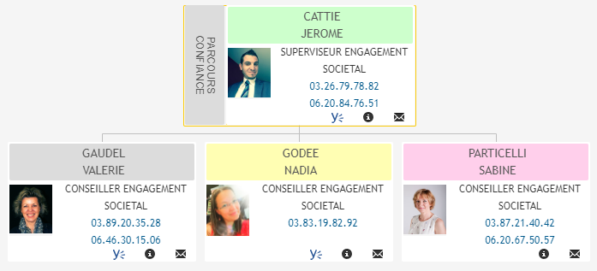

BOÎTE À OUTILS
CONTACTS DÉDIÉS
VOTRE CELLULE DÉDIÉE : EXPERTS DIRECT
Pour les collaborateurs
cegee-b-ag-experts-direct-ocf@cegee.caisse-epargne.fr
DÉTECTER
& COMPRENDRE
Pour les clients
experts.direct@cegee.caisse-epargne.fr
Pour les clients
09 69 32 06 64 (appel non surtaxé)
INTRANET
PARCOURS CONFIANCE
Clientèle Fragile
ACCOMPAGNER
& PROPOSER
Experts Direct dans la Rubrique des Commerciaux
Procédures
Gérer la clientèle fragile via l’OCF
Note d’info accompagnement de la clientèle fragile
Note d’info DND OCF
LA BOÎTE
À OUTILS
OAV – INCLUSION BANCAIRE - DOCUMENT À USAGE STRICTEMENT INTERNE
20

Slide 21


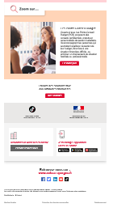

En 2023, une campagne de Marketing Direct est mise en place pour accompagner la clientèle fragile au travers de l’ensemble des solutions existantes avec la CEGEE.
Jusqu’à fin 2023, les clients fragiles étaient exclus de toutes campagnes de communication, or nous savons bien que c’est dans les moments de difficultés que l’accompagnement du conseiller financier prend tout son sens et c’est un engagement que la Caisse d’Épargne a inscrit dans son ADN.
Les offres et les partenariats existent (agence dédiée Experts Direct, OCF, DND, Finances et Pédagogies, Parcours Confiance, …) et doivent être connus du public concerné :
  Pour que la situation de fragilité financière ne soit que périodique ;
  Pour que le client retrouve une situation saine le plus rapidement possible en ayant le sentiment que la Caisse d’Épargne a su l’accompagner dans ses difficultés.
A cet effet et pour vous accompagner, l’ensemble de nos clients fragiles ont été destinataire fin septembre de la première newsletter « Les clés de votre budget ».
Pleine de pédagogie et faisant découvrir une partie de nos solutions d’accompagnement, les clients pourront constater l’étendue de notre offre et notre envie de les aider à retrouver une situation saine.
Une nouvelle newsletter sera envoyée chaque trimestre, les prochaines porteront sur :
  Le micro-crédit et le crédit (les conseils et les offres)
  Nos partenariats (Orange, Renault et les Points Conseils Budget PCB))

Slide 22

22

